Slide 1

Sesión 4
¿Cómo iniciar o revitalizar un ministerio de Grupos Pequeños?
Objetivo
Esta sesión provee los 10 pasos clave para iniciar y multiplicar el ministerio de GPS en la iglesia.

Slide 2
Paso 1
Sesión 4
El GPS ofrece
Visión.- De grupos pequeños.
Misión .- Define con claridad lo que hay que hacer
Valores.- Oracion, transparencia, confidencialidad, etc.

Slide 3

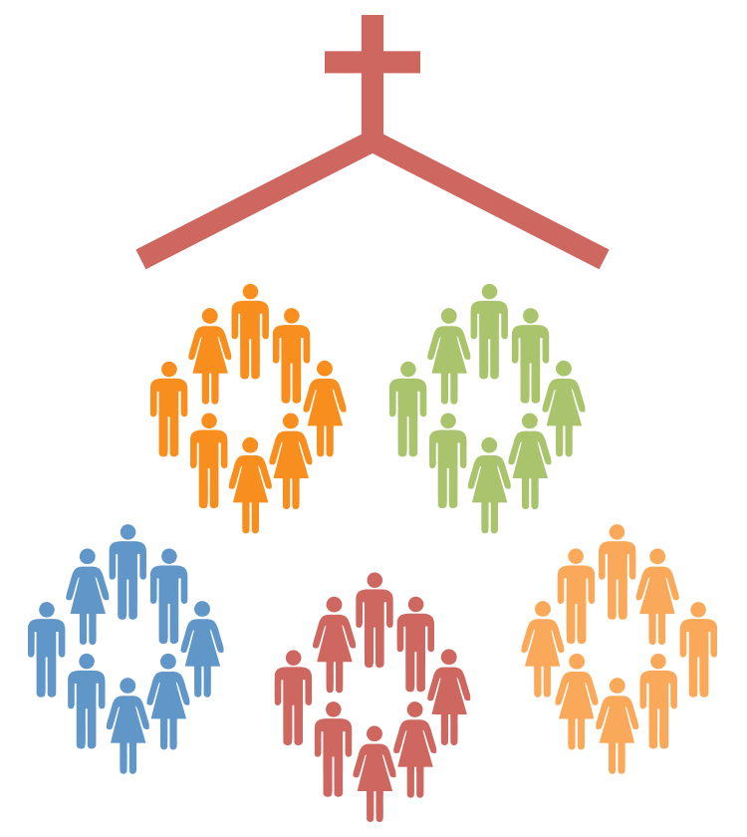
Paso 2. Modelo de la iglesia
Sesión 4
IGLESIA
CON GRUPOS
IGLESIA
DE GRUPOS

Slide 4
Paso 3. Compromiso
Sesión 4
Del pastor.
Del liderazgo.
De la membresía ^{(cuerpo ministrante ).}

Slide 5
Paso 4. ORACIÓN
Sesión 4

Slide 6
Paso 5. Escoger el liderazgo y anfitriones
Sesión 4
Las 6 “E” del liderazgo:
1. ESCOGER
2. ENTRENAR
3. EQUIPAR
4. EMPODERAR
5. ENVIAR
6. ESTABLECER

Slide 7
Paso 6. Definir el propósito de los GPS
Sesión 4
Proclamación o Evangelismo
Enseñanza o Discipulado
Servicio
Compañerismo
Adoración

Slide 8
Paso 7. Contenido de los estudios bíblicos
Sesión 4
Criterios básicos para seleccionar los temas:
Eminentemente Bíblica.
Materiales Adecuados.
Temas contextualizados

Slide 9
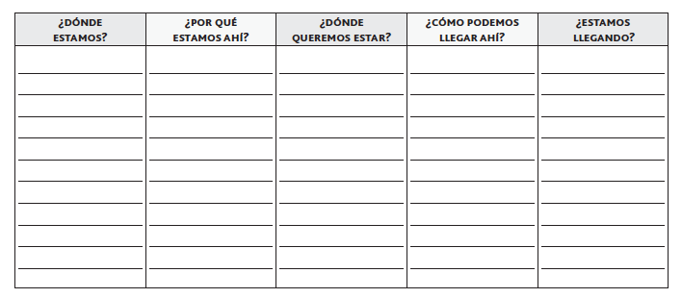
Paso 8. El ciclo de Planificación
Sesión 4

Slide 10
Paso 9. La Transición
Sesión 4
Plan piloto o prueba:
Implementación experimental de la estrategia de grupos pequeños antes de poner en marcha el plan.
Evaluación del Plan Piloto:
Gálatas 6:4
Salmo 26:2

Slide 11
Paso 10. Elementos de revitalización
Sesión 4
Los GPS, serán la guía para ayudar a revitalizar iglesias ya estimuladas a retomar con mayor fuerza la misión de evangelizar y discipular.

